Slide 1
Prognozowanie generacji energii fotowoltaicznej z wykorzystaniem modelu N-BEATS
Autor: Danylo Demianenko

Slide 2
Wprowadzenie
Dlaczego projekt jest ważny?
Rosnąca rola energii odnawialnej
Znaczenie precyzyjnego prognozowania energii dla zarządzania infrastrukturą i minimalizowania strat.
Projekt ma na celu zastosowanie nowoczesnych technologii w rzeczywistych problemach energetycznych

Slide 3
Cel projektu
Stworzenie modelu prognozującego generację energii fotowoltaicznej.
Wykorzystanie architektury N-BEATS
Analiza skuteczności modelu i prognoza na 30 dni.

Slide 4
Opis metodologii
Przygotowaniu danych (czyszczenie, resampling)
(Przygotowane 120 dni danych, z pomiarami co 2 godziny.
Dane pomiarowe (zmienne: PV1_Pd, PV2_Pł, itd.)
Dane meteorologiczne (ghi, cloud_opacity, air_temp, itd.).

Slide 5
N-BEATS (Neural Basis Expansion Analysis for Time Series):
Nowoczesna architektura sieci neuronowych stworzona specjalnie do prognozowania szeregów czasowych.
Oparta na blokach sieciowych, które iteracyjnie uczą się wzorców w danych.
Działa zarówno dla danych sezonowych, jak i długoterminowych.
Co wyróżnia N-BEATS?
Brak potrzeby wstępnego przetwarzania danych (np. transformacji Fouriera).
Model jest uniwersalny i może być zastosowany w różnych dziedzinach (energetyka, finanse, sprzedaż).
Model N-BEATS

Slide 6
Proces trenowania
Opis procesu trenowania:
Podział danych:
Dane zostały podzielone na zbiór treningowy (80%) i testowy (20%).
Trening na podstawie danych rzeczywistych i pogodowych (np. promieniowanie słoneczne, zachmurzenie).
Trening modelu:
Model iteracyjnie uczył się prognozowania na podstawie historycznych danych.
Wykres strat (loss) pokazuje, jak model poprawiał swoje prognozy w kolejnych epokach.
Parametry trenowania:
Liczba epok: 10.
Batch size: 16.
Funkcja strat: Mean Squared Error (MSE).
Optymalizator: Adam (learning rate = 0.001).

Slide 7
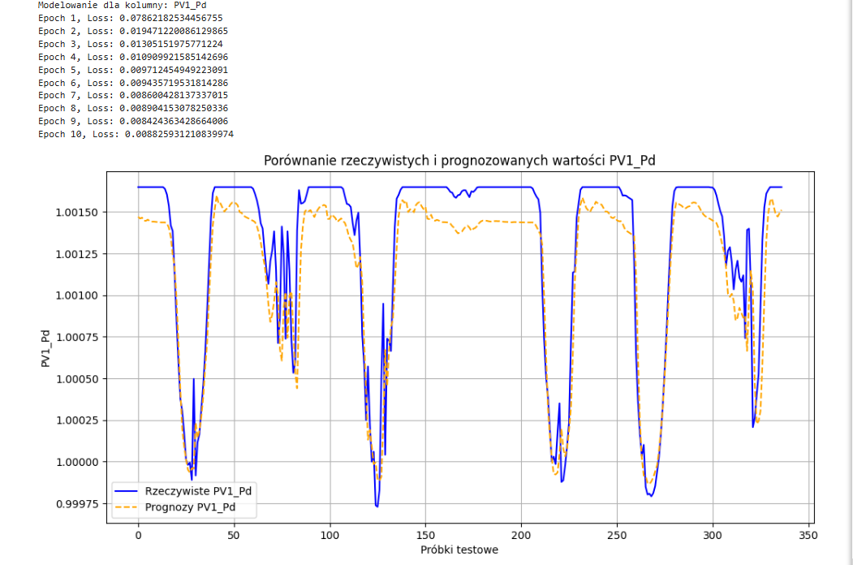
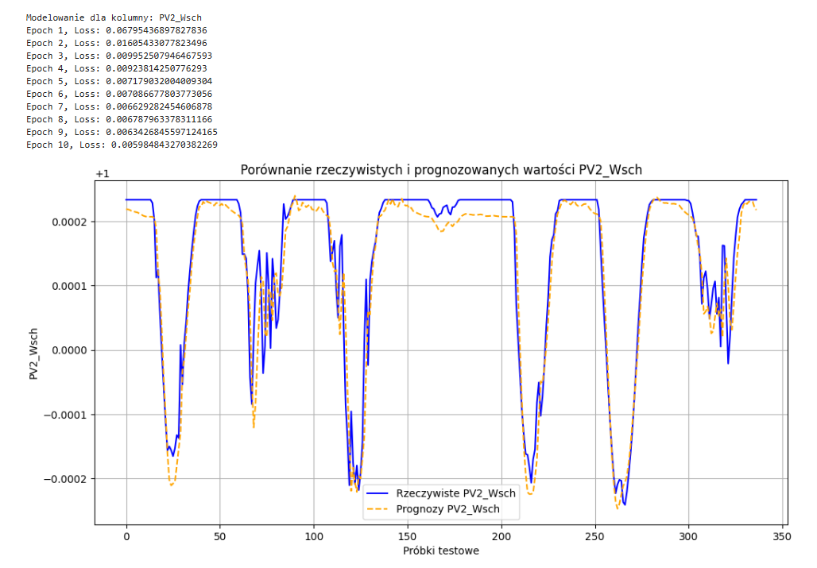
Porównanie danych rzeczywistych i prognozowanych

Slide 8
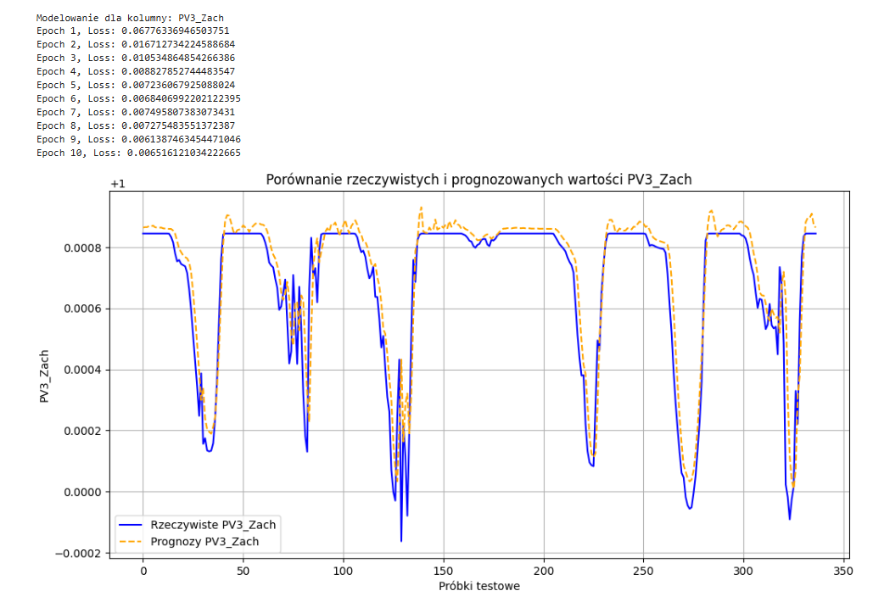
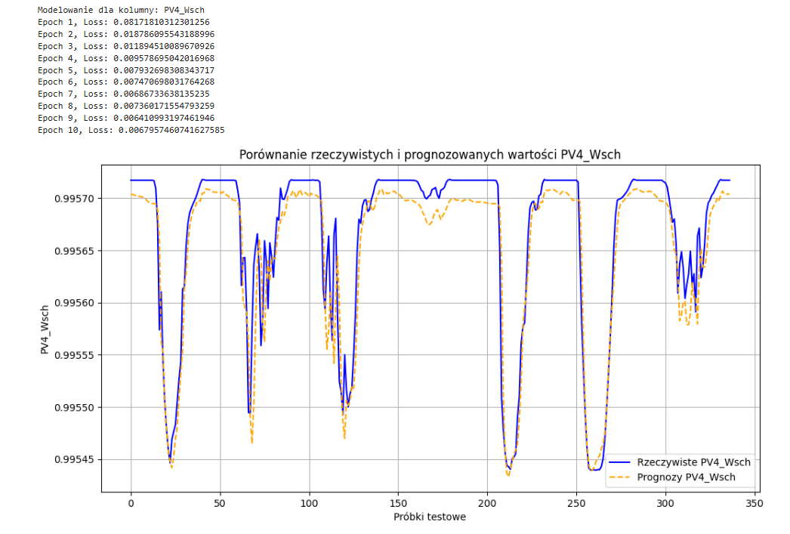
Porównanie danych rzeczywistych i prognozowanych

Slide 9
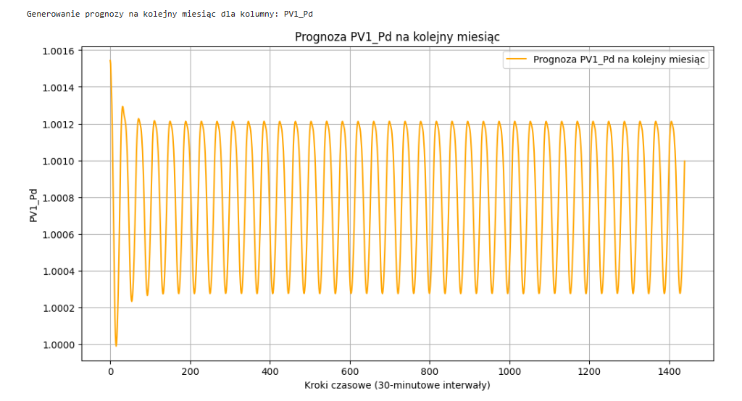
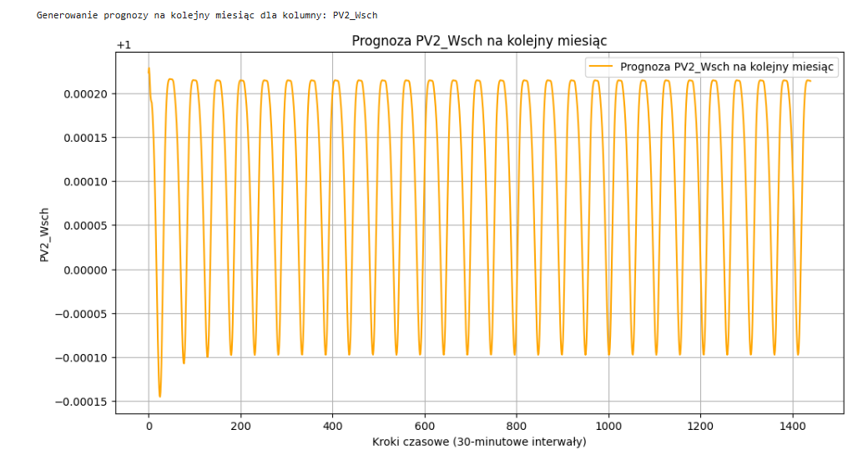
Prognoza na 30 dni

Slide 10
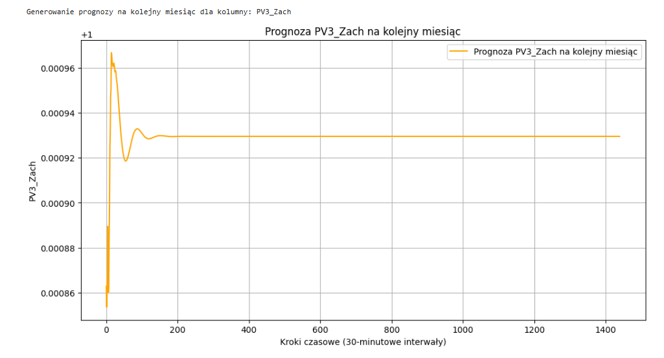
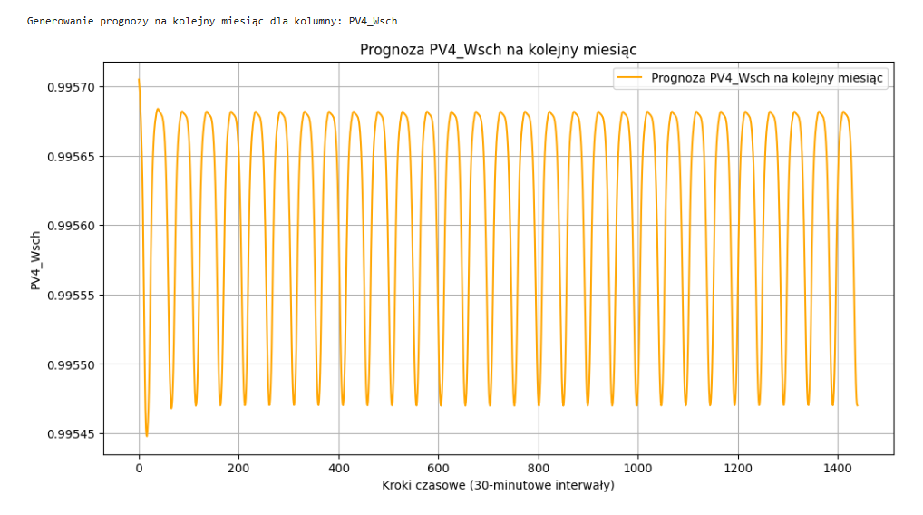
Prognoza na 30 dni

Slide 11
Wnioski
Podsumowanie projektu
Model N-BEATS okazał się skutecznym narzędziem do prognozowania generacji energii fotowoltaicznej.
Prognozy wygenerowane przez model wykazują dużą dokładność, odwzorowując rzeczywiste trendy sezonowe i dzienne.
Zastosowanie danych meteorologicznych, takich jak zachmurzenie, promieniowanie słoneczne i temperatura powietrza, wzbogaciło prognozy i zwiększyło ich precyzję.

